Slide 1
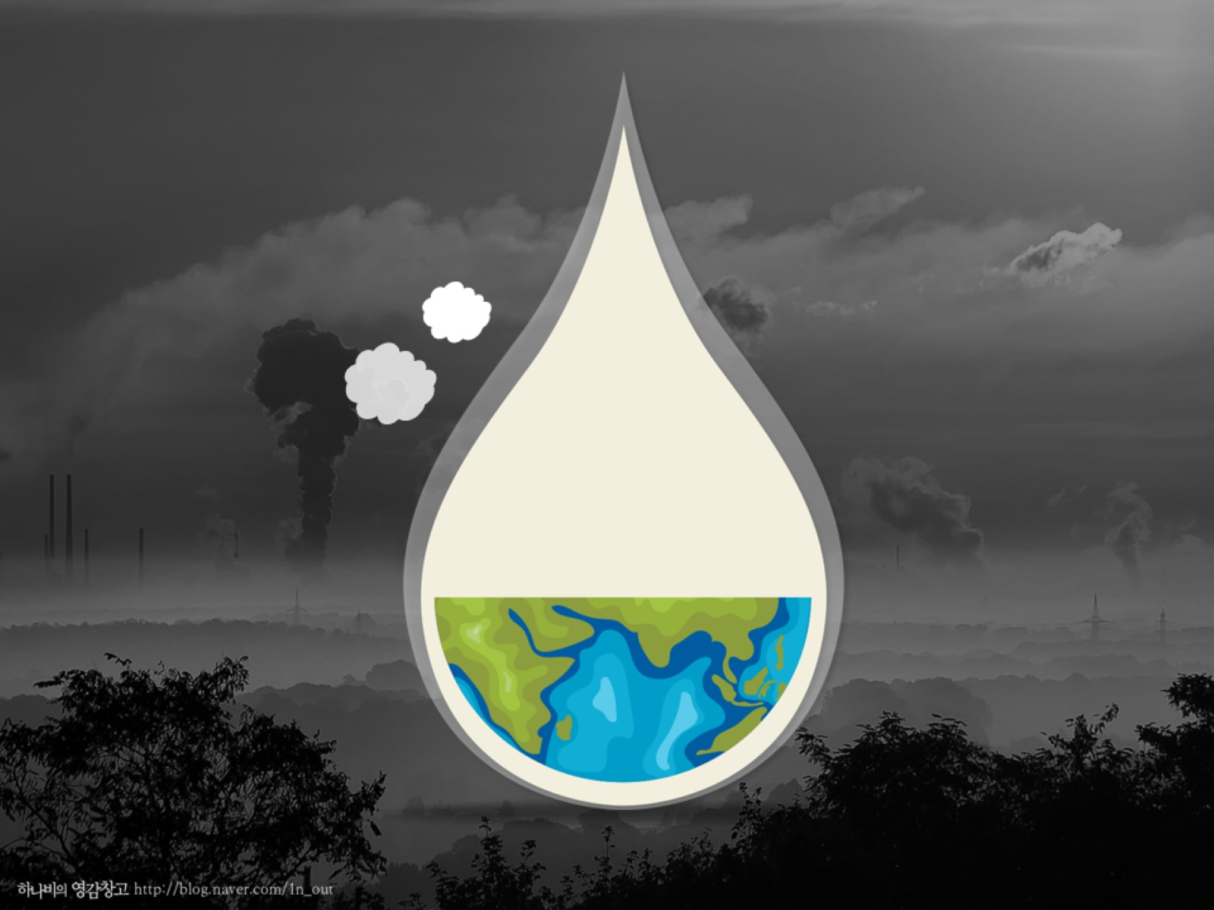
깨끗하게 맑게 숨쉬던 하늘을 그리며
미세먼지,
사라지면 안되겠니?

Slide 2
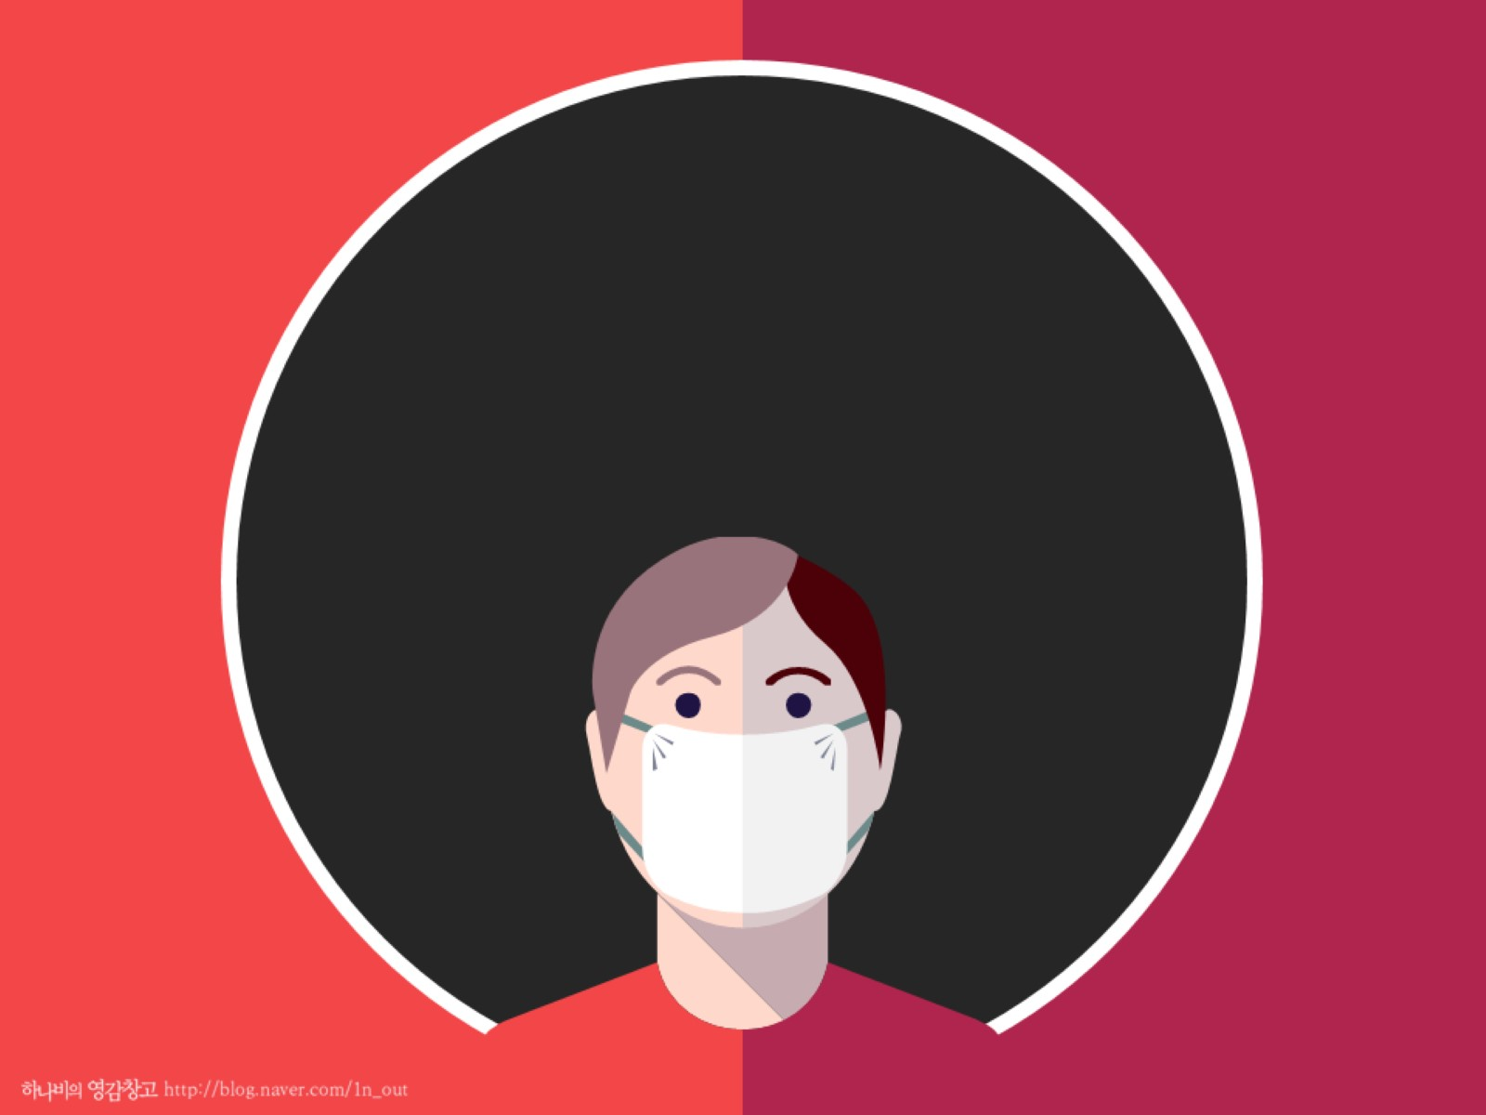
나는야~
마스크의 노예
식약처 인증 KF80 등급(먼지 차단율 80%) 이상의 방진 마스크와 황사 마스크가 미세먼지를 걸러낼 수 있습니다.
[네이버 지식백과] 미세먼지 차단 (쇼핑용어사전)

Slide 3
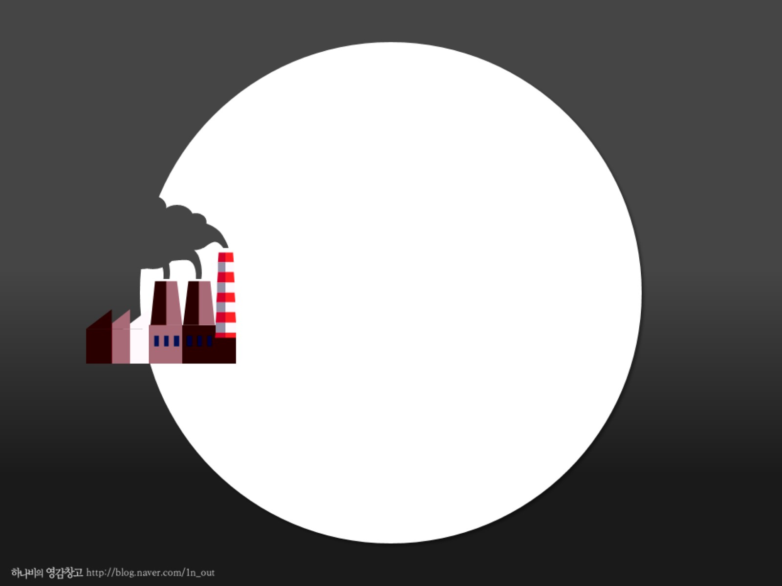
건강에 적신호가 켜졌다!
미세먼지의 위험성
미세먼지는 여러 가지 복합한 성분을 가진 대기 중 부유 물질이다. 대부분 자동차의 배기가스, 도로 주행과정에서 발생하는 먼지에서 발생한다. 입자의 크기와 화학적 조성이 건강 영향을 결정한다. 미세먼지의 노출은 호흡기 및 심혈관계 질환의 발생과 관련이 있으며 사망률도 증가시키는 것으로 보고되고 있다. 특히, 크기가 10마이크로미터 이하의 작은 먼지 입자들은 폐와 혈중으로 유입될 수 있기 때문에 큰 위협이 된다.
[네이버 지식백과] 미세먼지의 위험성과 예방법은?
(서울대학교병원 건강칼럼, 서울대학교병원)

Slide 4
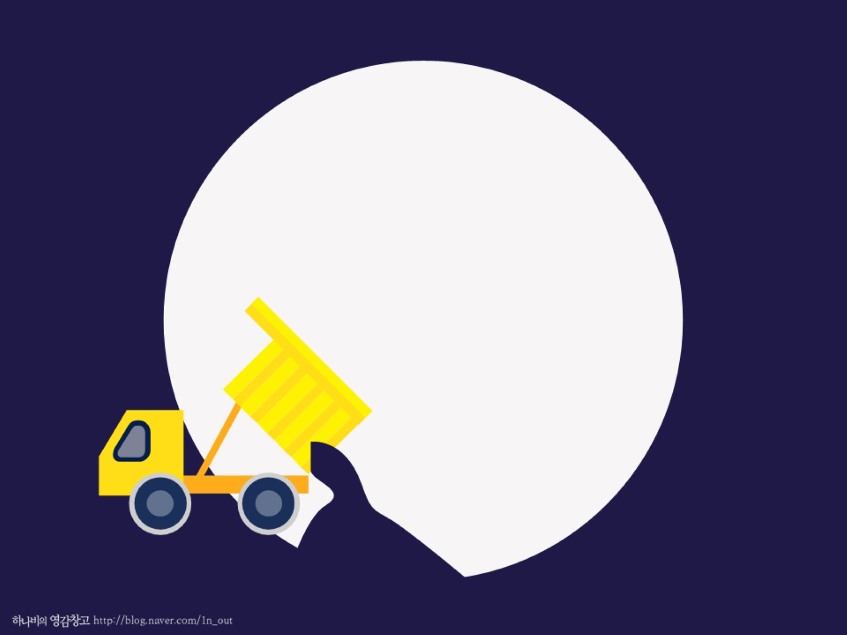
미세먼지의 주범?
미세먼지 발생원은 자연적인 것과 인위적인 것으로 구분된다. 자연적 발생원은 흙먼지, 바닷물에서 생기는 소금, 식물의 꽃가루 등이 있다.
인위적 발생원은 보일러나 발전시설 등에서
석탄 · 석유 등 화석연료를 태울 때 생기는 매연,
자동차 배기가스, 건설현장 등에서 발생하는
날림먼지, 공장 내 분말형태의 원자재,
부자재 취급공정에서의 가루성분,
소각장 연기 등이 있다.
[네이버 지식백과] 미세먼지 발생원
(미세먼지, 도대체 뭘까?, 2016. 4., 환경부)

Slide 5
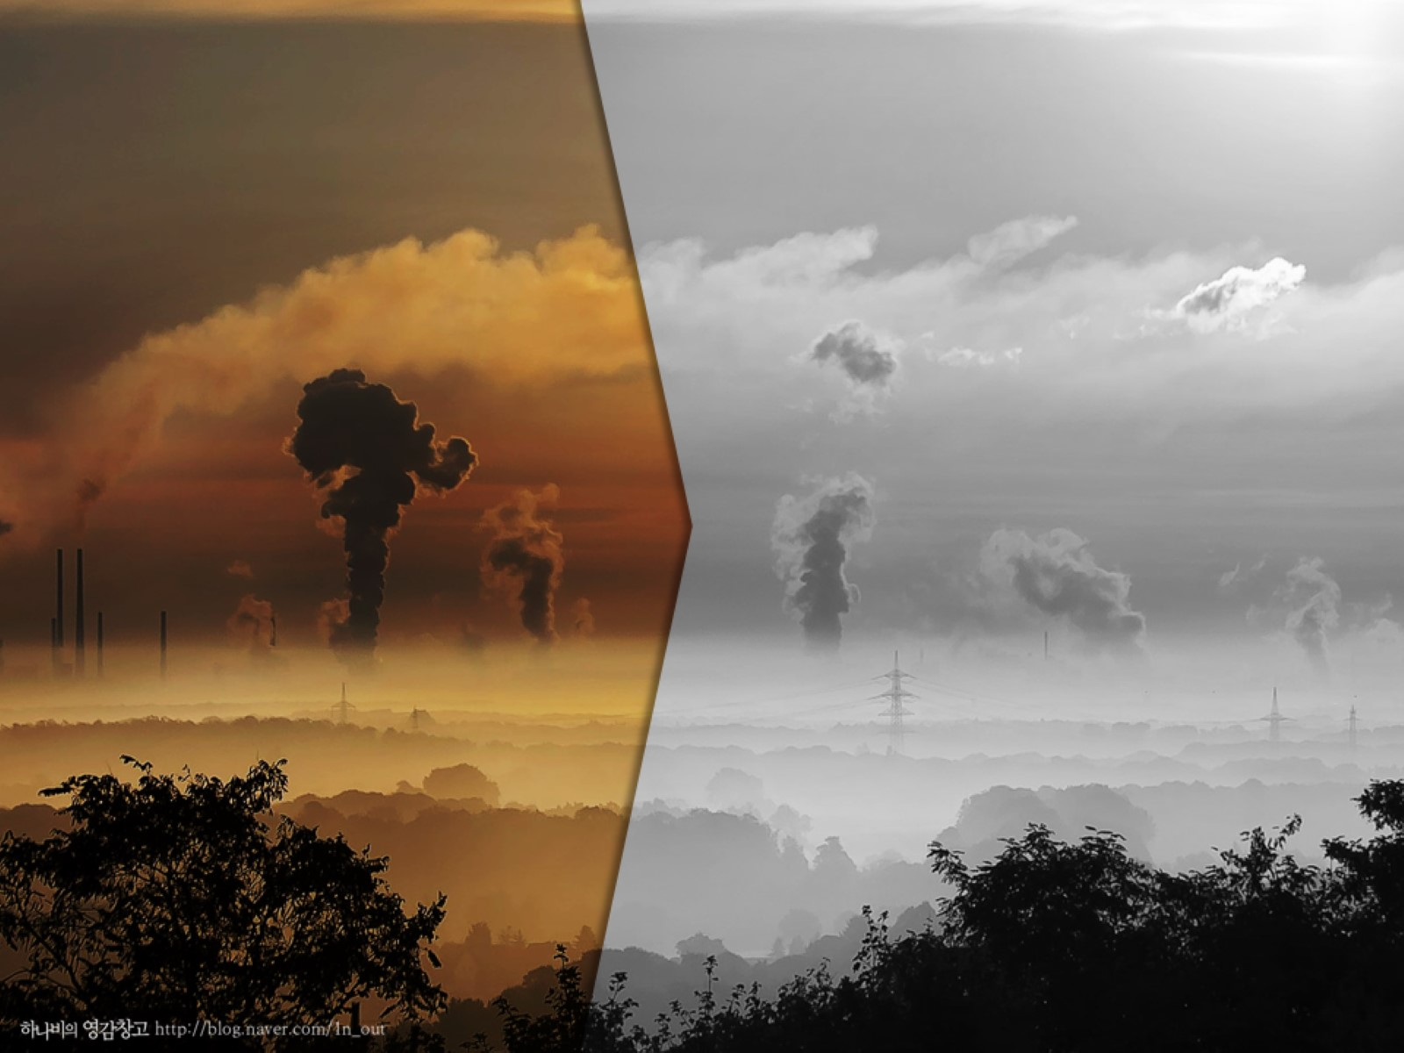
미세먼지, 이대로 계속된다면?
미세먼지, 이대로 계속된다면?
STEP 1
STEP 2
미세먼지 발생원은 자연적인 것과 인위적인 것으로 구분된다. 자연적 발생원은 흙먼지, 바닷물에서 생기는 소금, 식물의 꽃가루 등이 있다.
인위적 발생원은 보일러나 발전시설 등에서 석탄 · 석유 등 화석연료를 태울 때 생기는 매연, 자동차 배기가스, 건설현장 등에서 발생하는 날림먼지, 공장 내 분말형태의 원자재, 부자재 취급공정에서의 가루성분, 소각장 연기 등이 있다.

Slide 6

넣어둬 넣어둬~
도움될만한 아이콘들
일러스트 프로그램이 없는 사람들을 위해 준비했다네 각각 이미지로 저장되어있으니 바로 활용하면 됨

Slide 7


